Slide 1
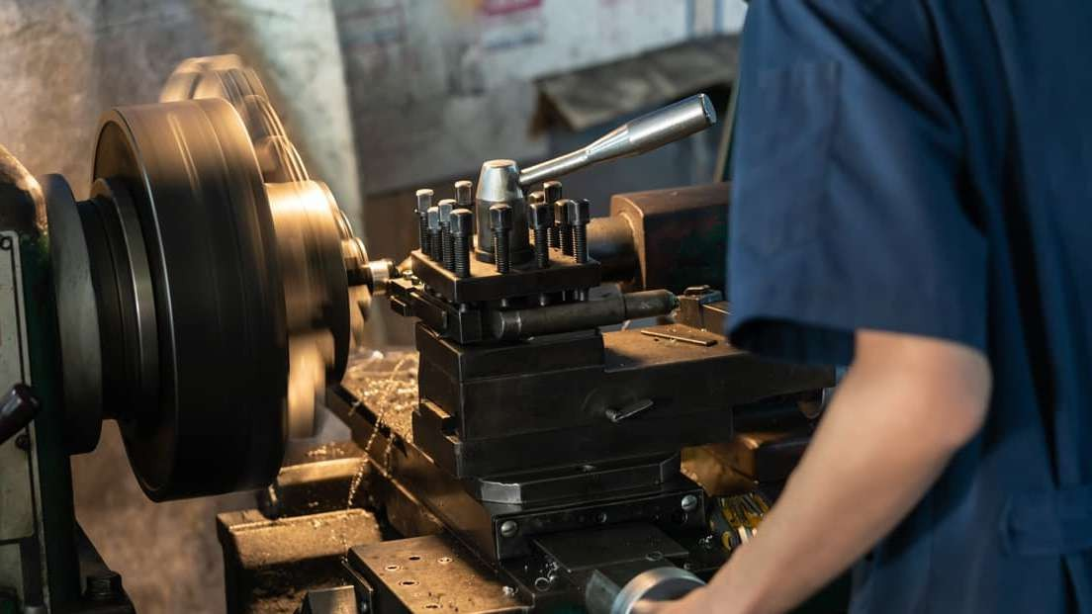

DISEÑO DE MAQUINAS Y PROYECTOS S.A. DE C.V.

Slide 2
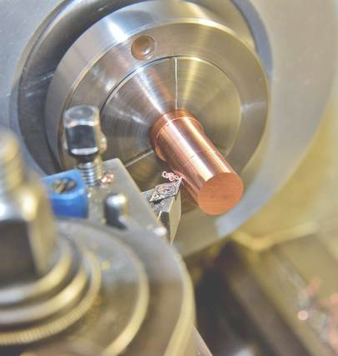
NOSOTROS
Tenemos 18 años ofreciendo un servicio completo, profesional y especializado de maquinados industriales, torneado y fresado con capacidades dentro de la industria automotriz, aviación, agrícola, médica, moldes, troqueles y la industria de la automatización, entre otras, maquila de perforado o maquinado por lote de piezas, trabajamos con todo tipo de materiales, desde aleaciones comunes a materiales especiales.
MISIÓN
Crear, mantener y mejorar los activos de la
industria, manteniendo la productividad y transformando continuamente los procesos, llevando a una mejora continua dentro y fuera de la organización

Slide 3
VISIÓN
En Diseño de Maquinas y Proyectos, seremos una solución confiable, innovadora en proyectos y mantenimiento a nivel internacional, a través de herramientas competitivas.
VALORES
En nuestra empresa creemos firmemente en la
realizacion de trabajos de alta calidad, en base a resultados eficaces, compatibles y con los siguientes valores: Empatia ° Liderazgo ° Calidad

Slide 4
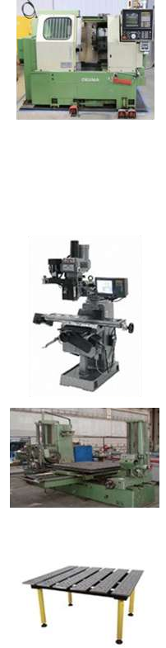
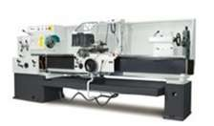
Servicio de fabricación de componentes, con mas de 18 años de experiencia, con las siguientes capacidades:
CNC
Torno de producción de control numérico. (9.5” x 19.5”)
Torno
Máxima capacidad Volteo 34”
Máximo Largo 120”
Fresadoras
Regletas de alta precisión.
Verticales y Horizontales
Mandriladora
Servicio pesado mesa de 1m. x 1.25m. 3 Toneladas
Equipada con regletas de alta precisión.
Pailería
Electrodo 400 A, Micro Alambre 150 A.
Acero, Acero Inoxidable, Aluminio.
Mesas de armado y soldadura para adecuada construcción
MAQUINADOS

Slide 5










SUMINISTROS E INSTALACIÓN.
Subestaciones, Motores, Plantas de Emergencia, UPS, Tableros, en baja y media tensión.
ELÉCTRICO

Slide 6
PÓLIZAS DE MANTENIMIENTO.
Subestaciones, Motores, Plantas de Emergencia, UPS, Tableros, en baja y media tensión.
ELÉCTRICO
CARACTERISTICAS
VENTAJAS
BENEFICIOS
Pólizas Dinámicas. Atención 24/7.
Mediciones y pruebas diagnostico.
Asesoría por expertos en mantenimiento.
Personal capacitado. Herramientas profesionales
Servicio con el mejor costo-beneficio.
Reducción de tiempos muertos por falla.
Detección temprana de fallas.
Acceso a las mejores practicas mundiales. Reducción de costos.
Incremento de vida útil de los activos.
Incremento en márgenes de contribución.
Retención de
consumidores. Usuarios tranquilos y respaldados.
Excelencia operativa.
Reducir el impacto ambiental.
Riesgo operativo bajo.

Slide 7
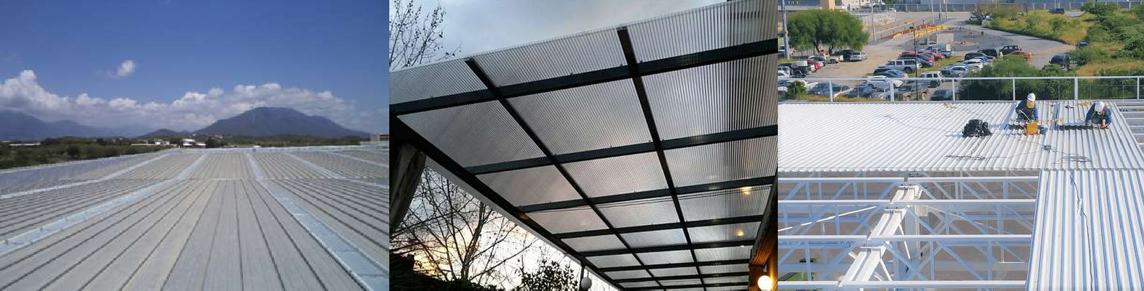
PRODUCTOS
SISTEMAS AISLANTES. ACANALADOS. ACANALADOS ESPECIALES. LAMINA TRANSLUCIDA.
LAMINA POLICARBONATO CELULAR
CUBIERTA
INSTALACIÓN DE LAMINA EN CUBIERTAS Y MUROS.
FABRICACIÓN E INSTALACION DE CUBIERTA COMPUESTA SSR KR-18. INSTALACIÓN DE PANEL EN MUROS Y CUBIERTAS.
LOUVERS ESTANDAR Y MEDIDAS ESPECIALES. CANALONES Y BAJANTES PLUVIALES. MANTENIMIENTO DE NAVES INDUSTRIALES. MOLDURAS Y ACCESORIOS.

Slide 8




Administración de proyectos
Administración Profesional de Proyectos, enfocándonos a diseñar soluciones únicas según las necesidades de su empresa y sus proyectos.
Ingenierías
Proporcionamos servicios de Ingeniería multidisciplinaria básica y de detalle de alta calidad, así como administración de proyectos y supervisión de obra en las áreas: civil, mecánica y eléctrica, instrumentación
Diseño y fabricación de máquinas y mecanismos Diseño a medida, cumpliendo las especificaciones. Trabajamos cada proyecto adaptándonos a las necesidades concretas. Los costos competitivos y resultados altamente satisfactorios son nuestro sello.
Suministro, Instalación y Mantenimiento Industrial
Mecánico (Sistemas de transmisión de potencia, rodamientos, bombas)
Térmica (Intercambiadores de calor, HVAC)
Maquila de acero
Maquilas de Acero , cortes con Laser Plasma , Soldadura , Dobles y Pailería
Obra civil
Asesoría Técnica • Proyectos Arquitectónicos • Ingeniería y cálculo estructural • Construcción de estructuras metálicas y obra civil
Instalaciones Hidráulicas y Sanitarias • Herrerías •
OTROS SERVICIOS

Slide 9
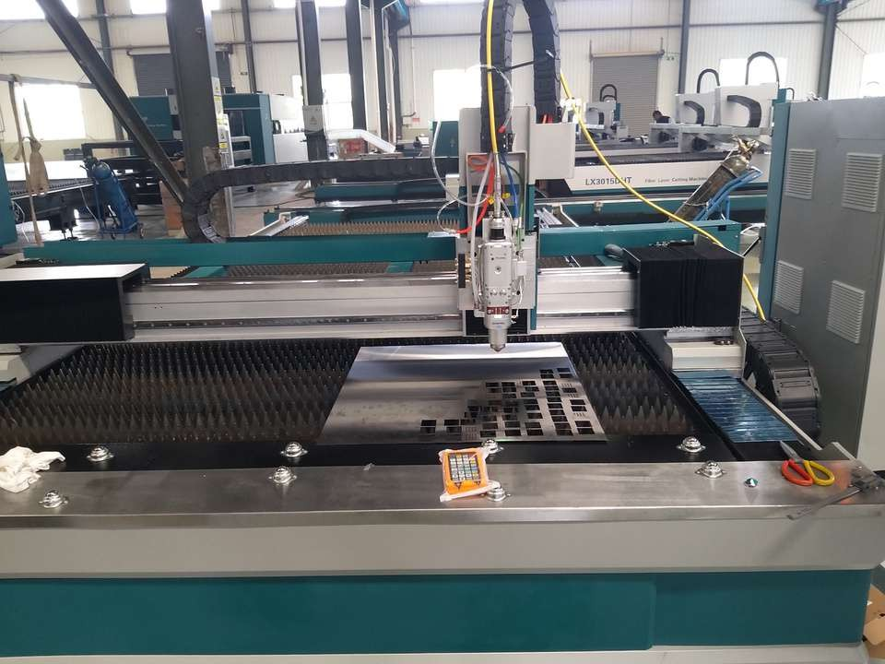
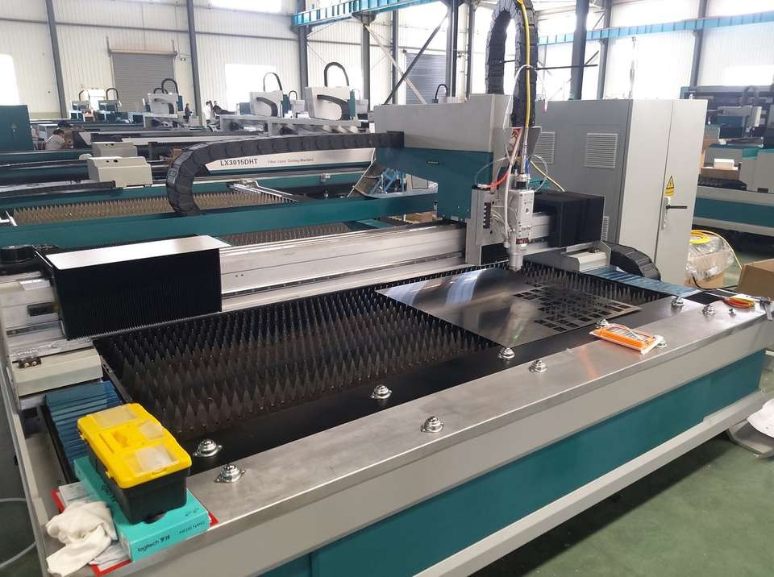
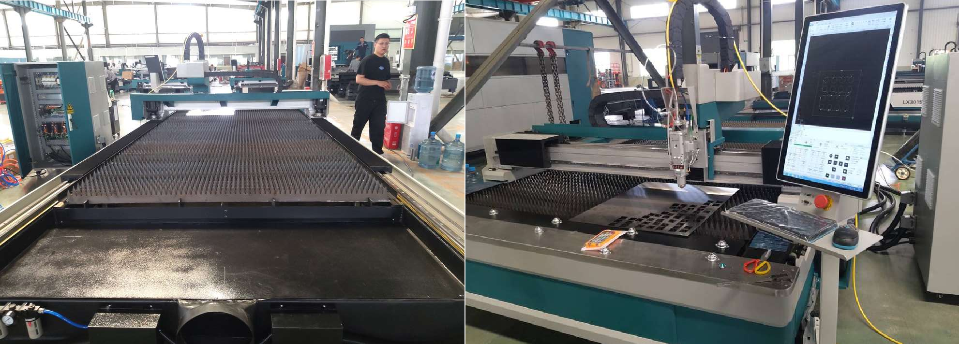
MAQUINA LASER
PLACAS DE 5X10 PIES DE ESPESOR HASTA 3/4 DE PULGADAS

Slide 10
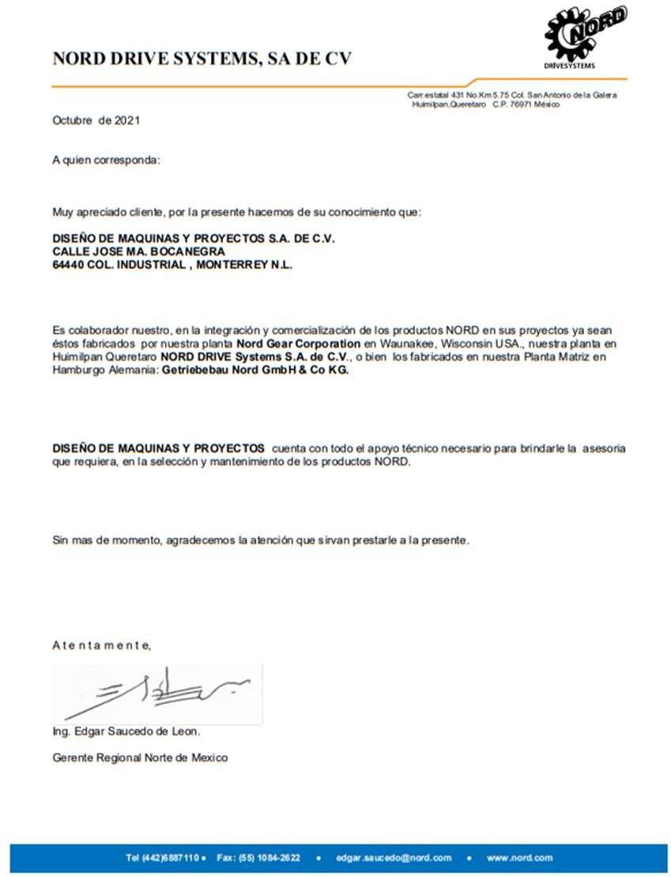



COMERCIALIZACIÓN
MOTORREDUCTORES

Slide 11
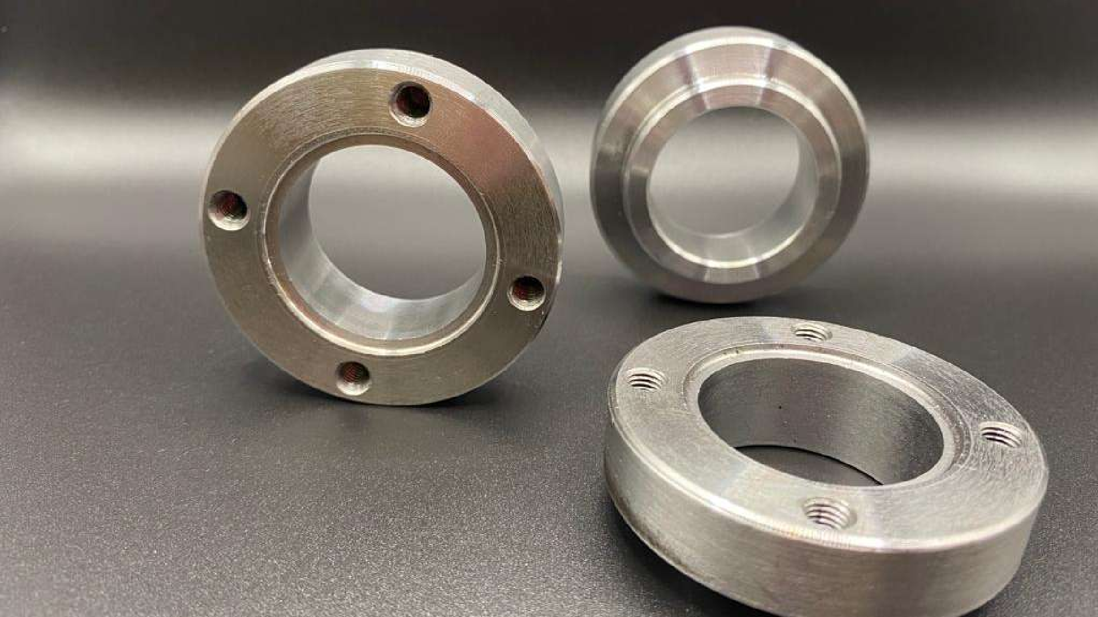
NUESTROS TRABAJOS
TODO TIPO DE DISEÑO Y MAQUINADOS

Slide 12
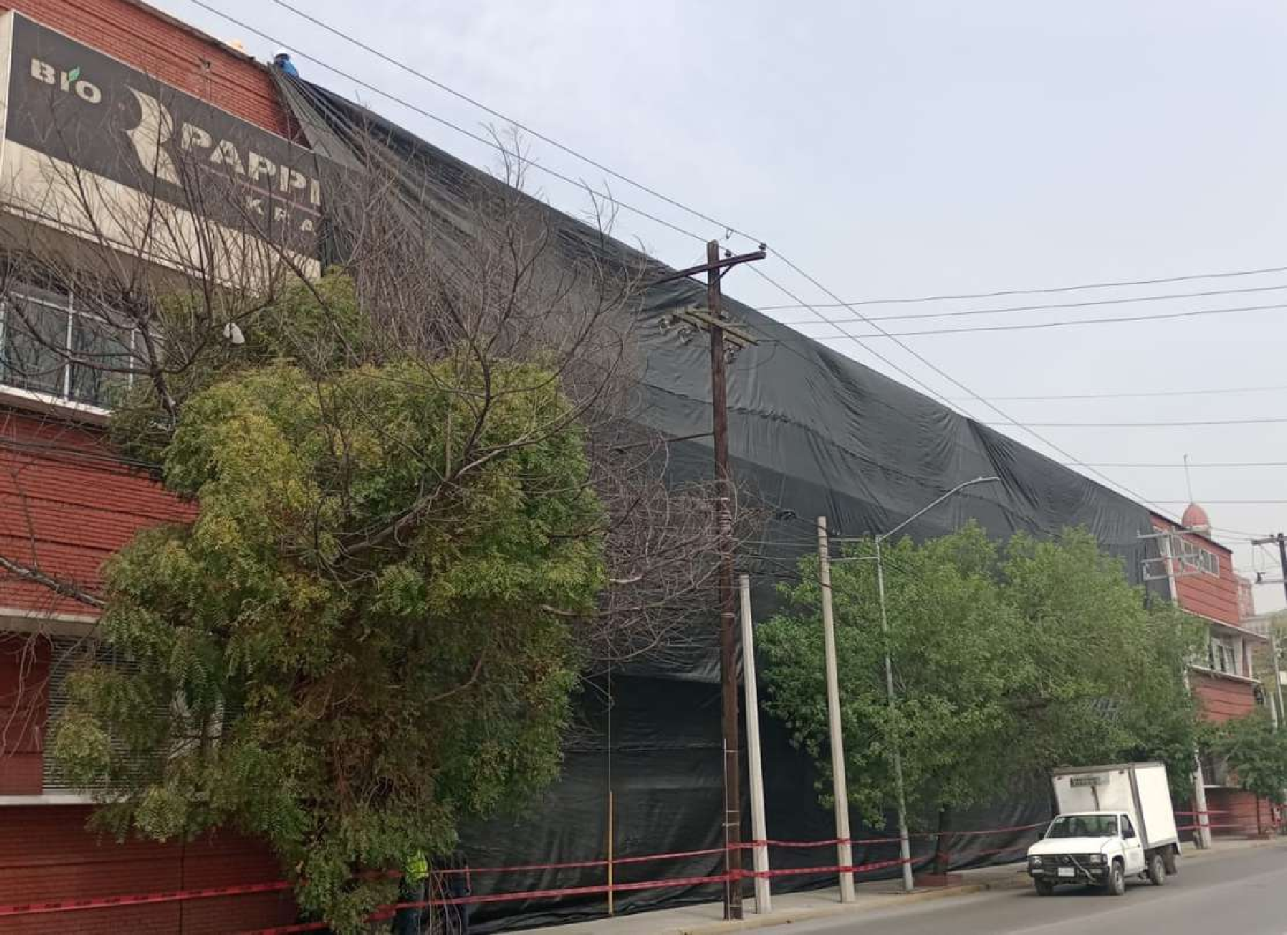
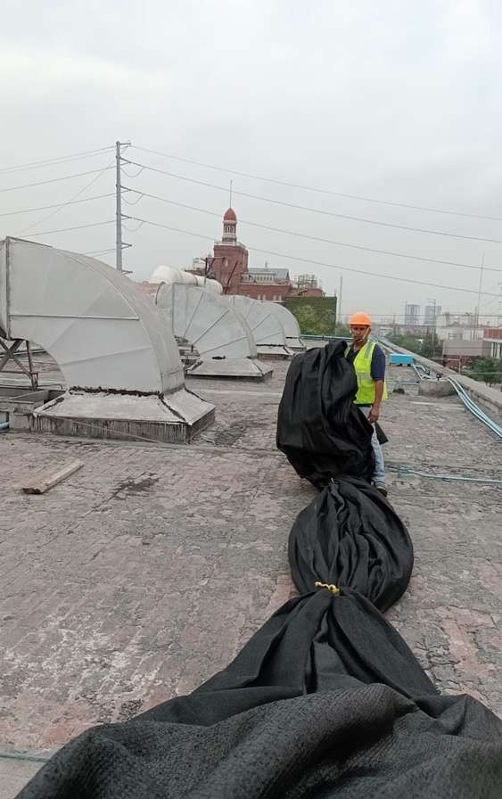
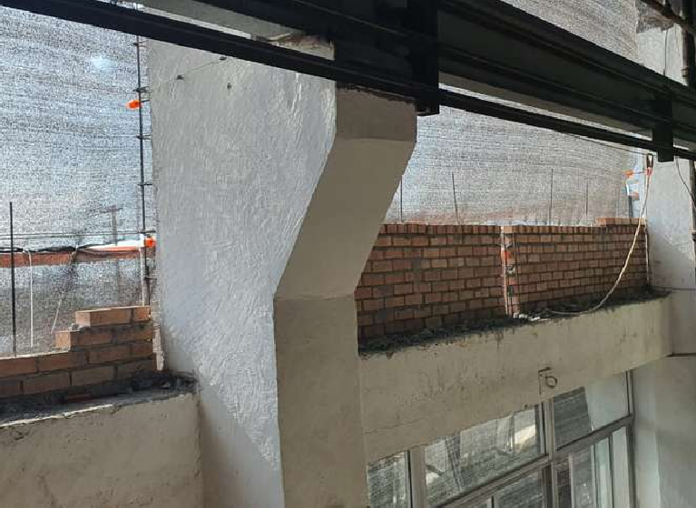
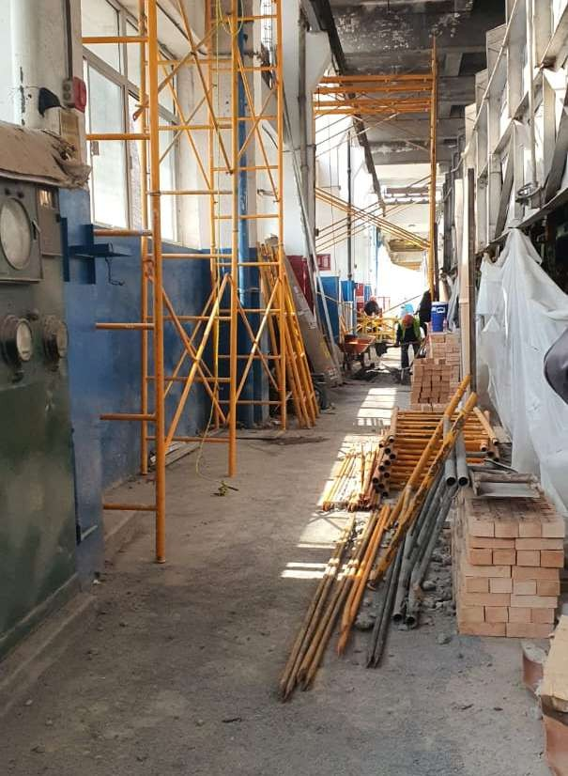
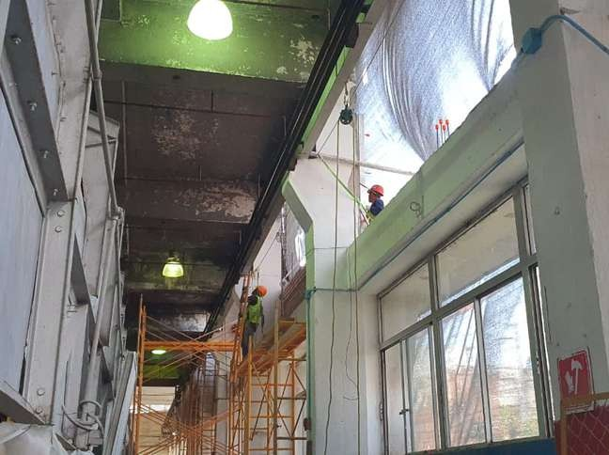
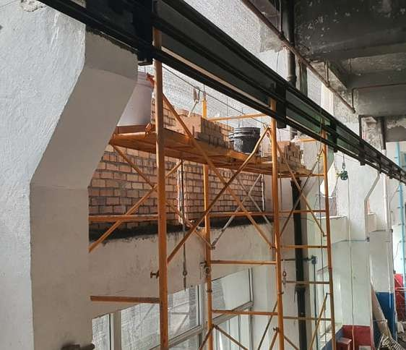
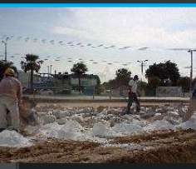
NUESTROS TRABAJOS
DEMOLICIÓN º CONSTRUCCIÓN º REMODELACIÓN º PROYECTOS DE OBRA CIVIL

Slide 13
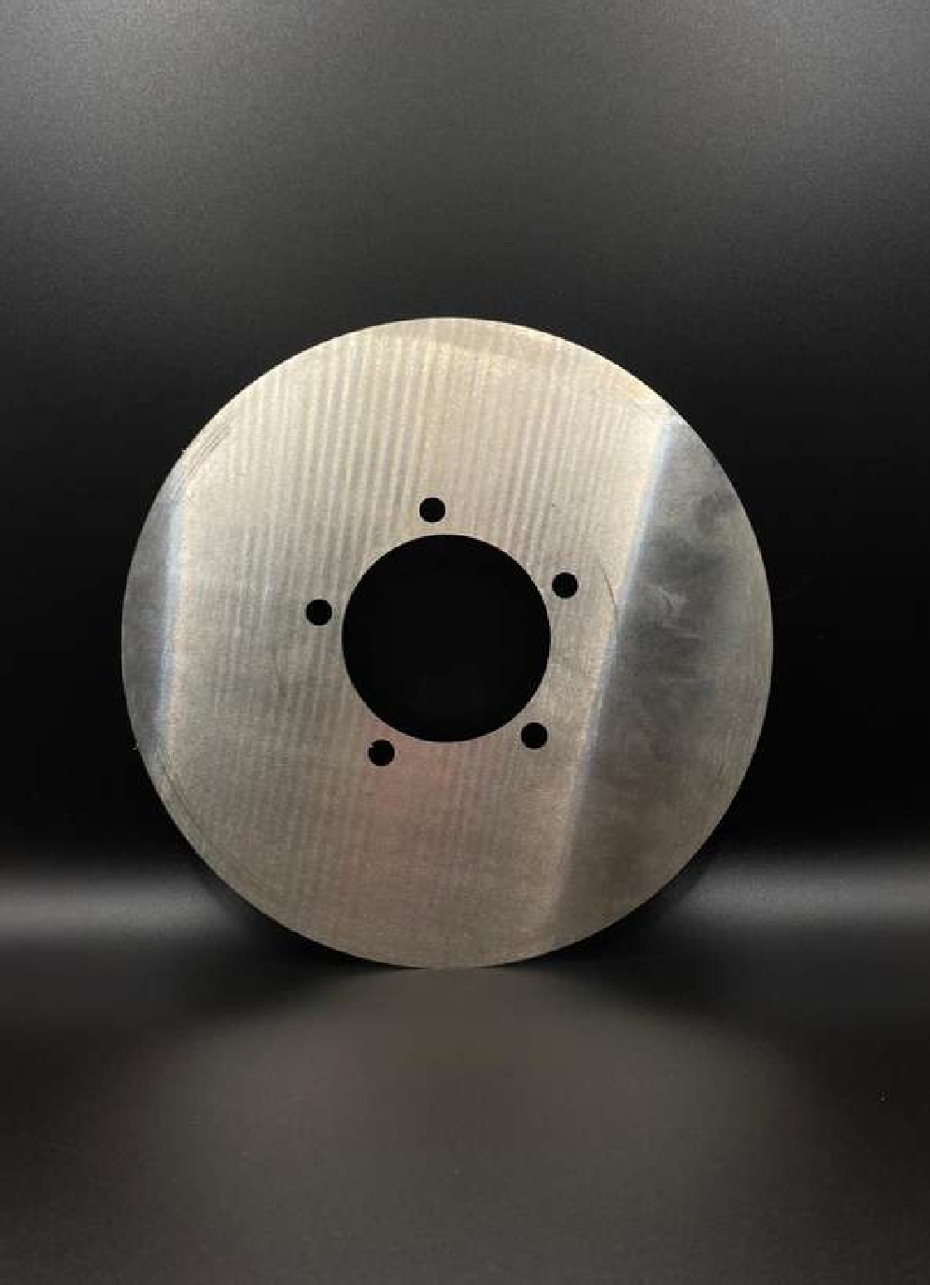
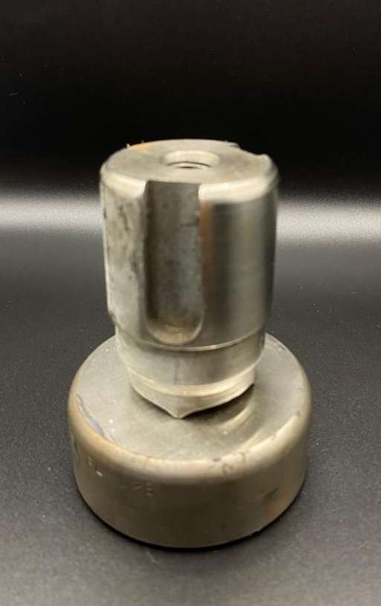
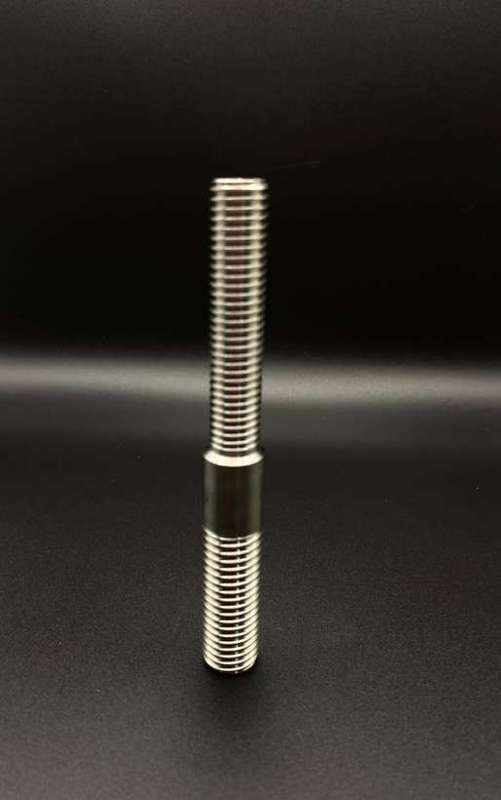
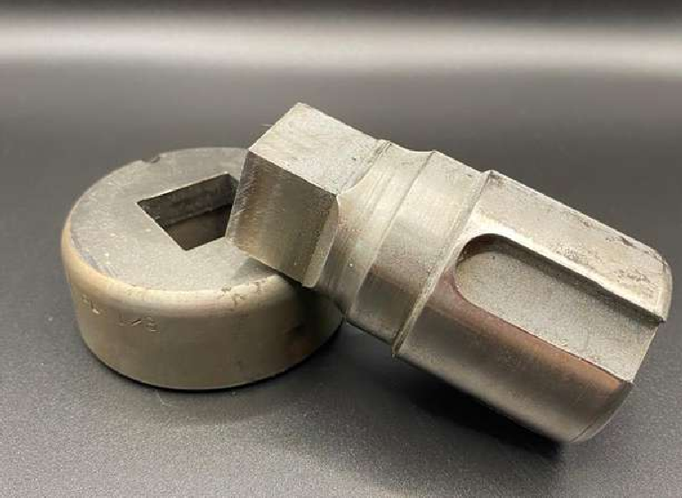
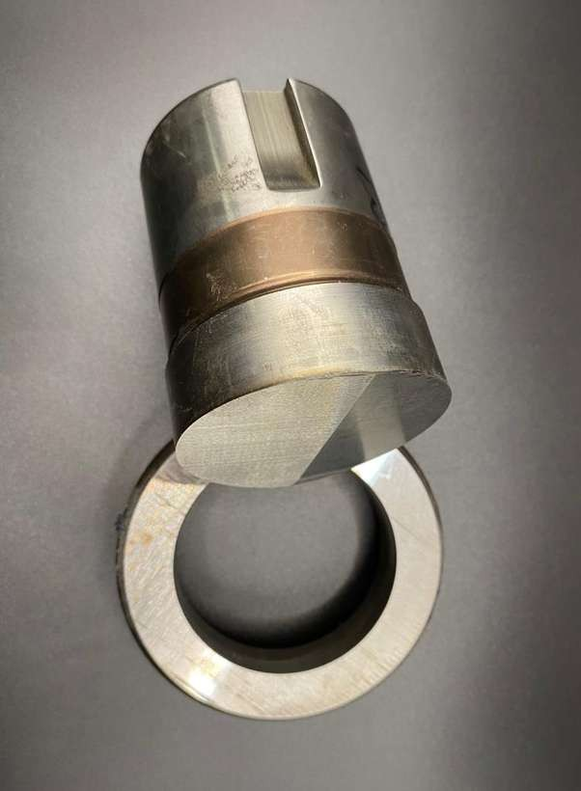
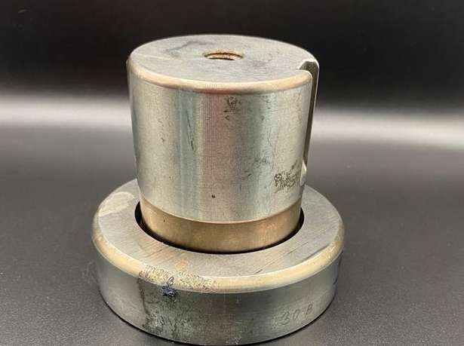
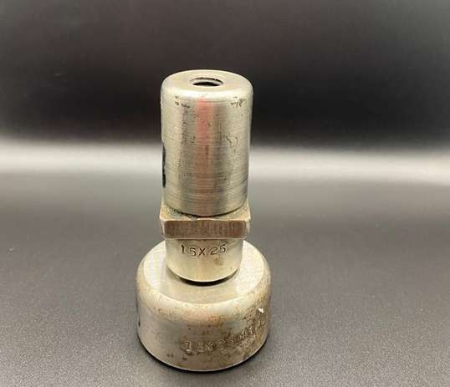
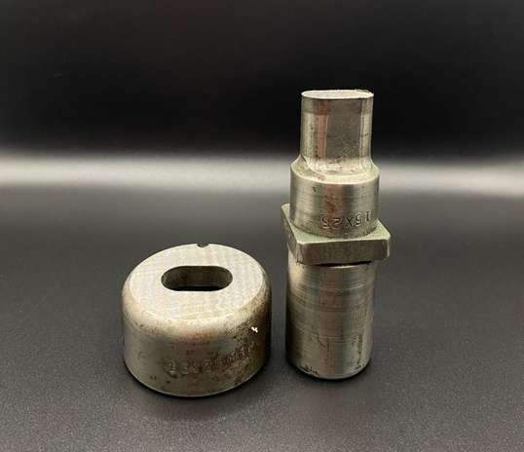
NUESTROS TRABAJOS
TODO TIPO DE DISEÑO Y MAQUINADOS

Slide 14
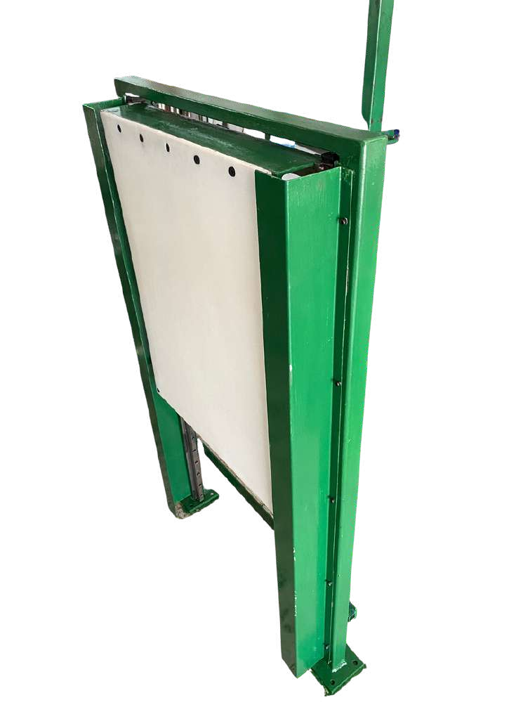

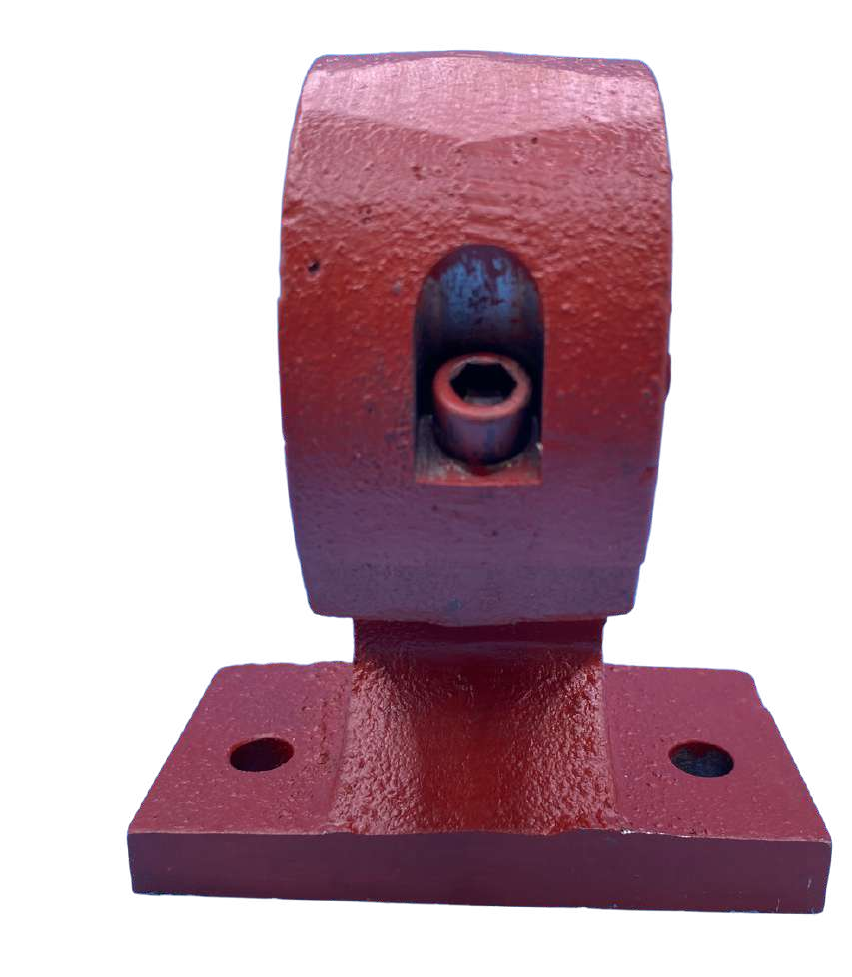
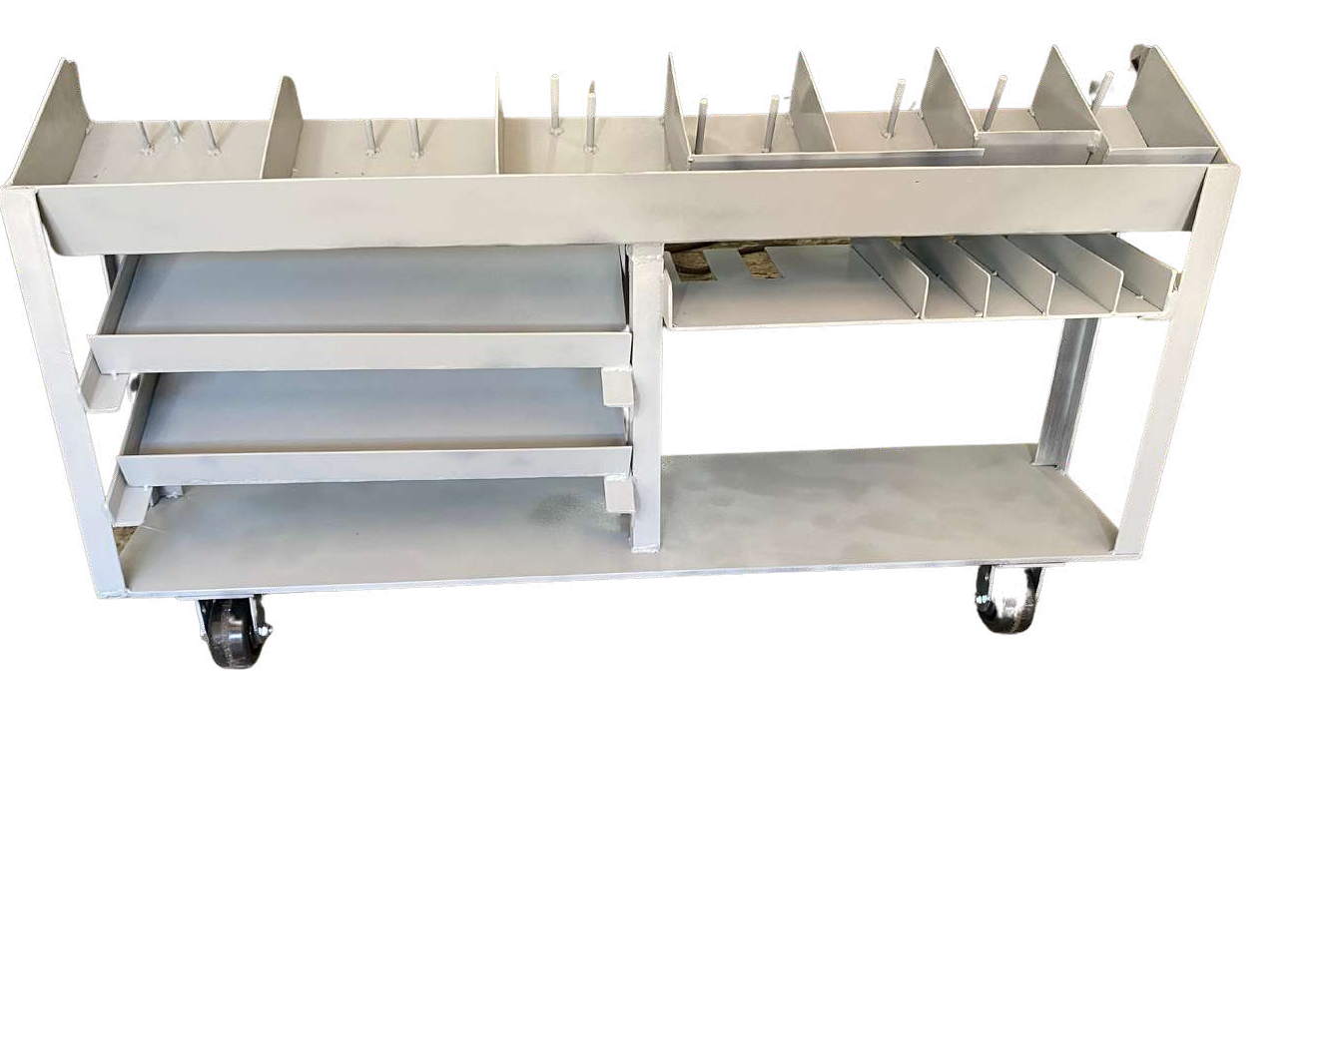
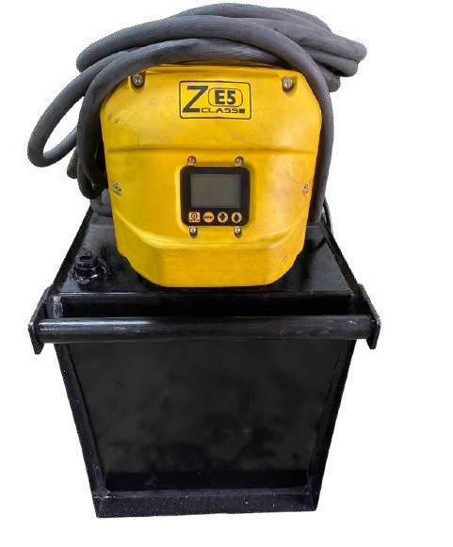
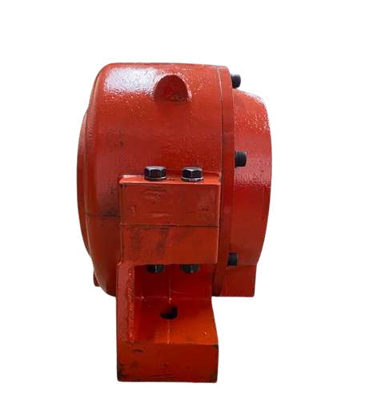
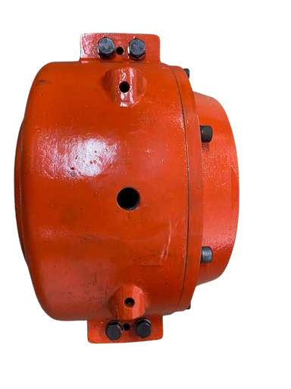
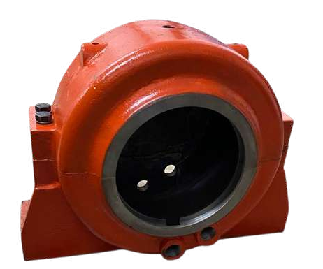
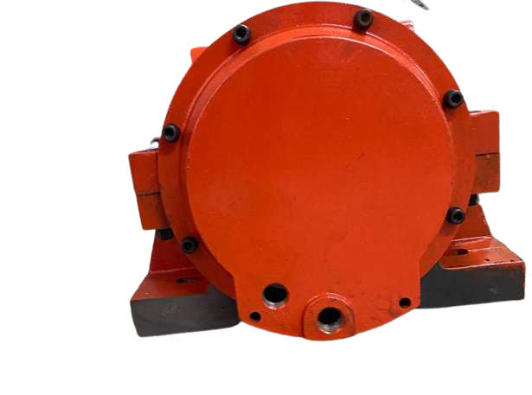
NUESTROS TRABAJOS
TODO TIPO DE DISEÑO Y MAQUINADOS

Slide 15
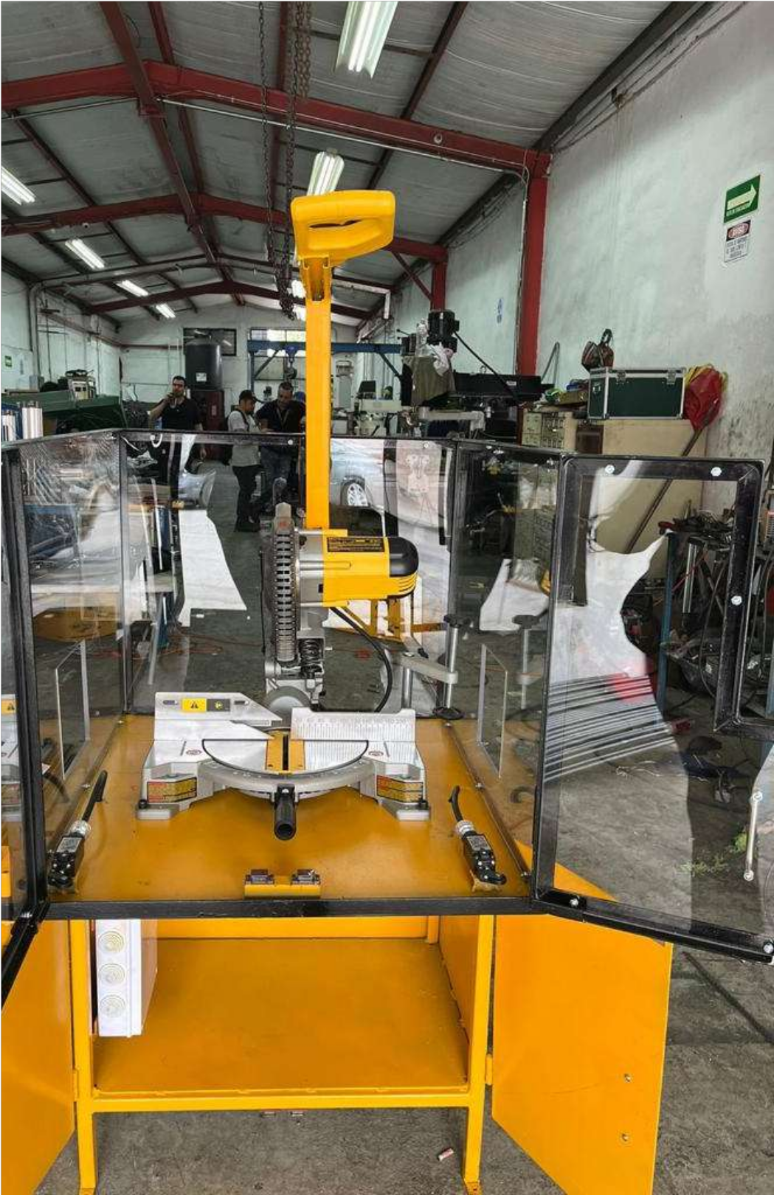
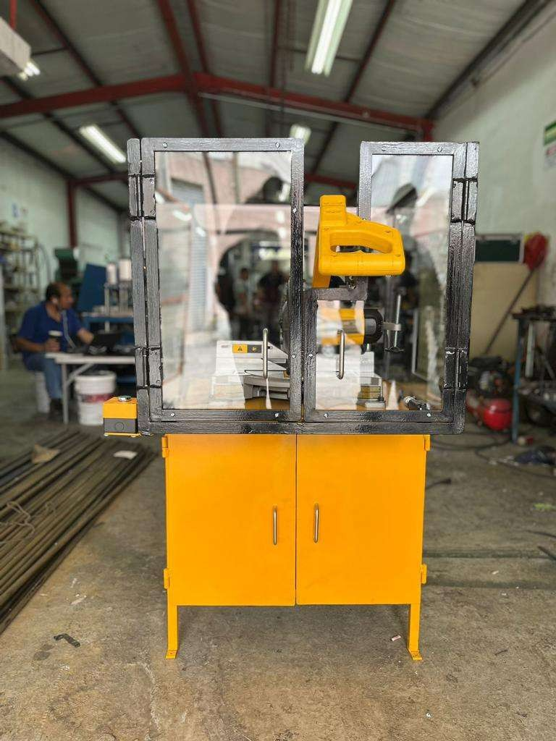
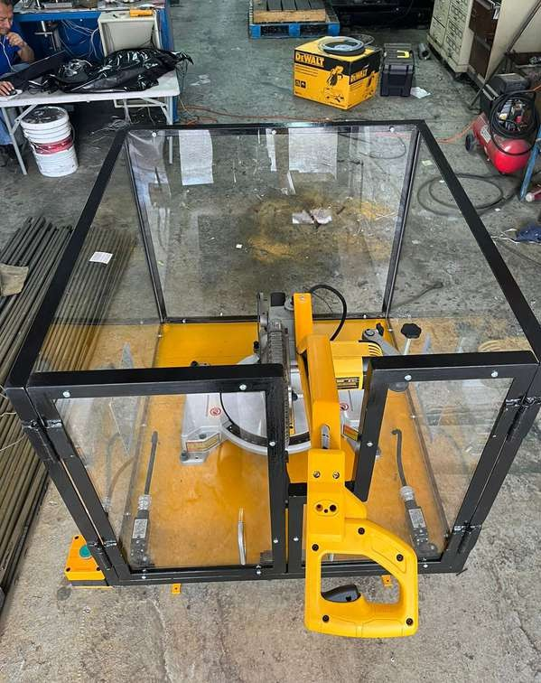
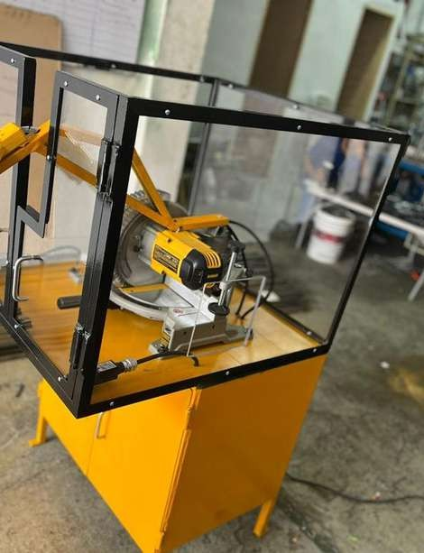
NUESTROS TRABAJOS
DISEÑO DE MAQUINAS

Slide 16
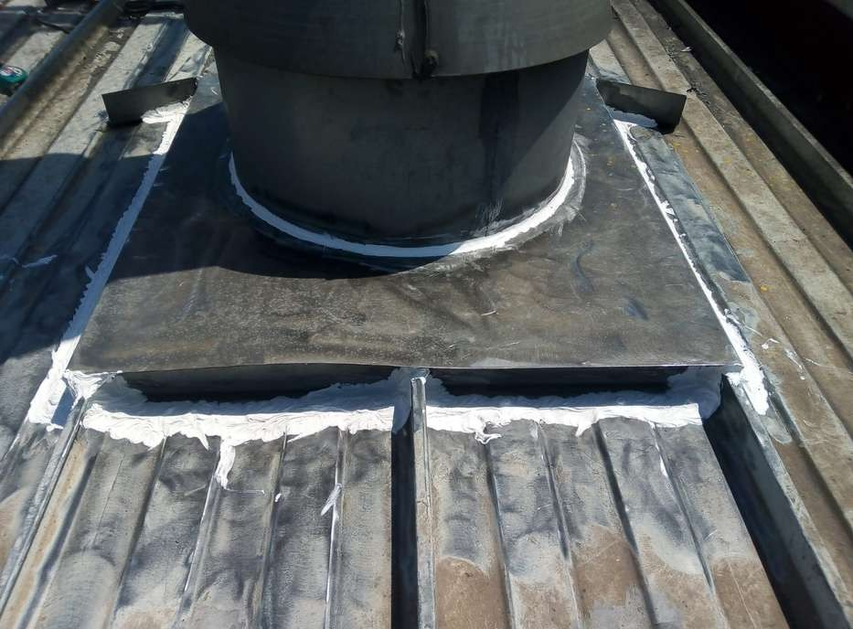
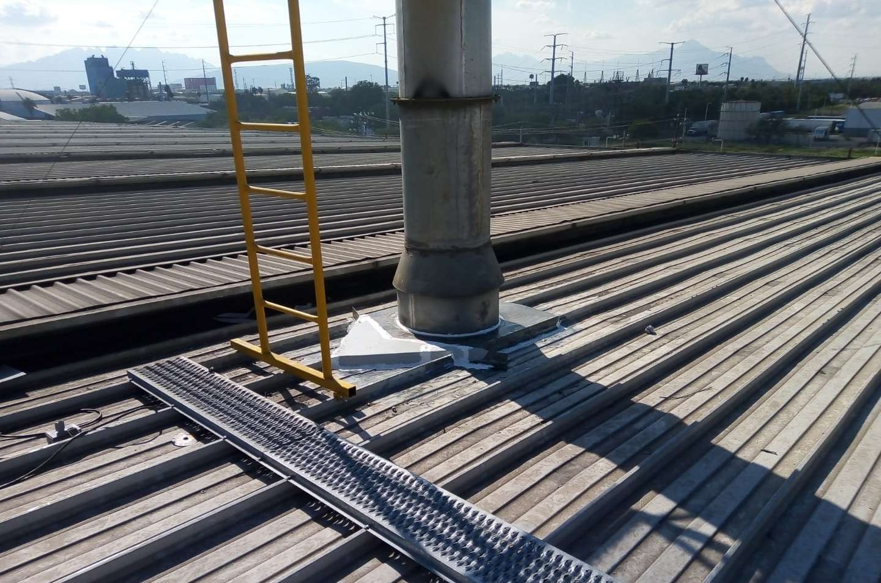
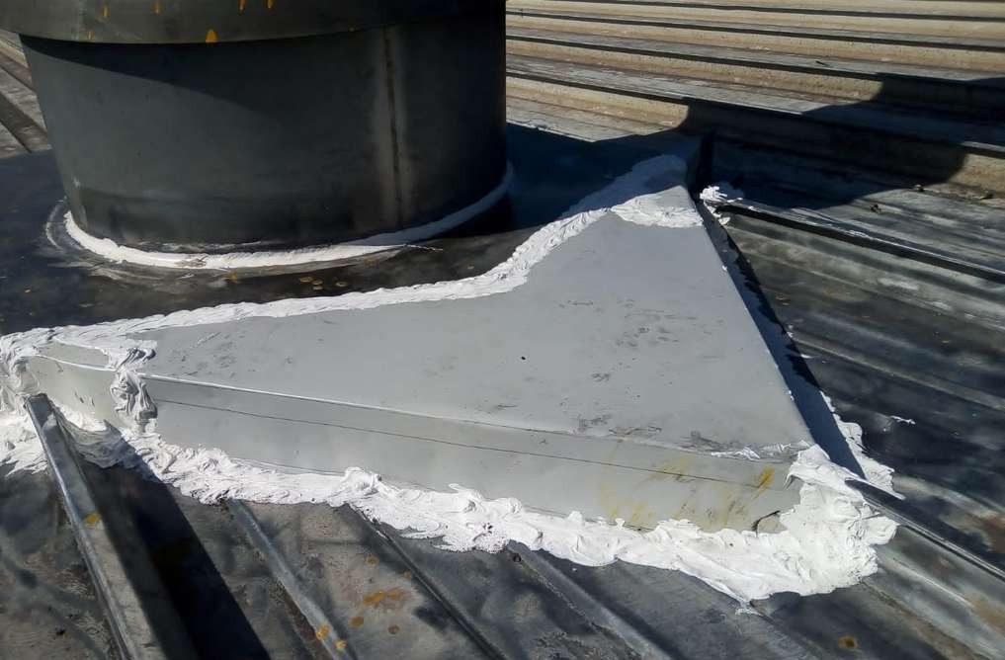
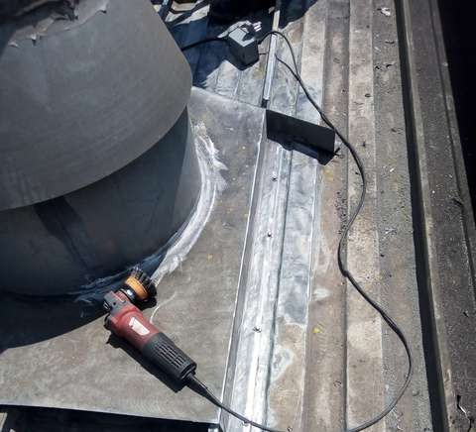
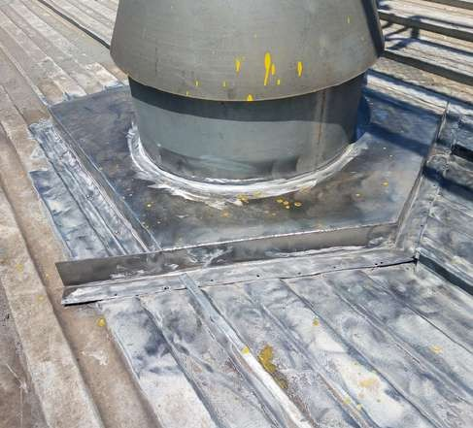
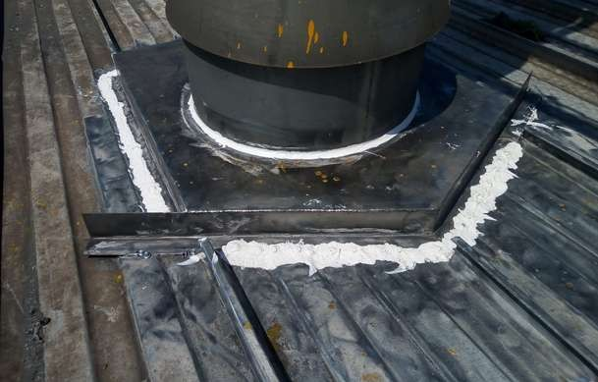
NUESTROS TRABAJOS
MANTENIMIENTO DE NAVES INSDUSTRIALES

Slide 17














NUESTROS CLIENTES

Slide 18












NUESTROS CLIENTES

Slide 19

MÉXICO
ASOCIADOS
AMERICAN CHAMBER /

Slide 20
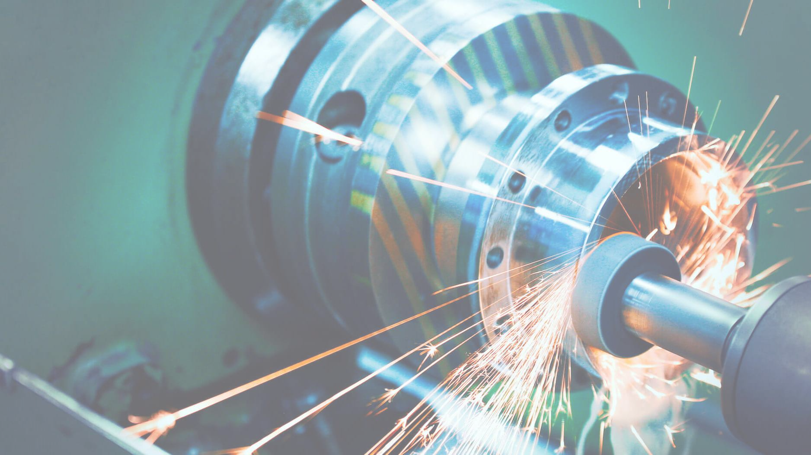
CONTACTO
GRACIAS POR SU TIEMPO
Para más Información
BRENDA PADILLA
brenda.padilla@dimapsa.com
+52 8112559978
José Ma. Bocanegra No.1313 Col. Industrial, Monterrey, N.L.
www.dimapsa.com

